Slide 1
물리계층과 데이터링크계층
02-1 이더넷
02-2 NIC와 케이블

Slide 2
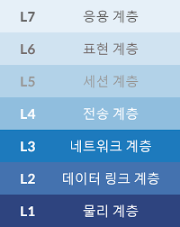

Slide 3
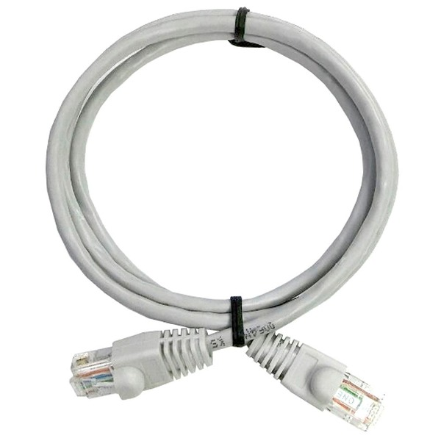
이더넷
컴퓨터 사이 송수신 프레임 형태
케이블
유선LAN
표준: IEEE 802.3

Slide 4
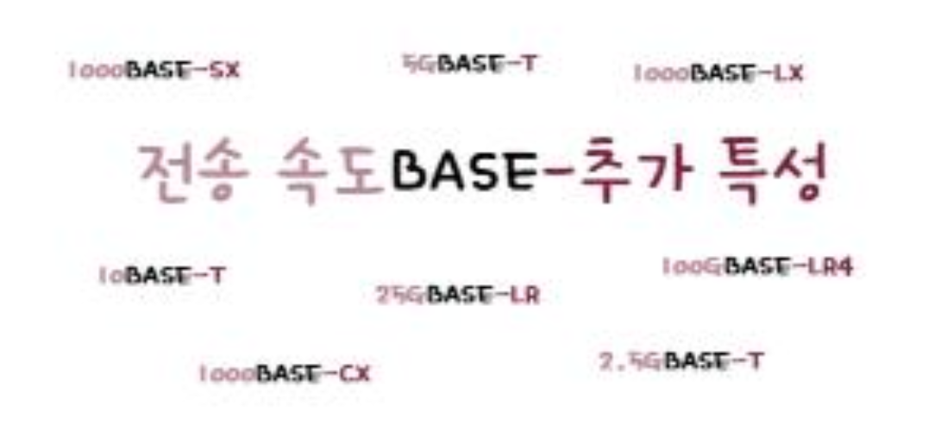
통신 매체 표기형태
전송속도: Mbps / Gbps
BASE: 비트데이터를 통신매체로 전송하는 방법(=변조타입)
추가특성: 전송최대거리, 인코딩방식, 레인수…등등

Slide 5
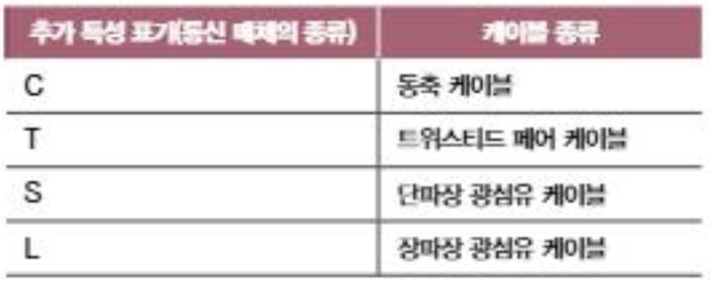
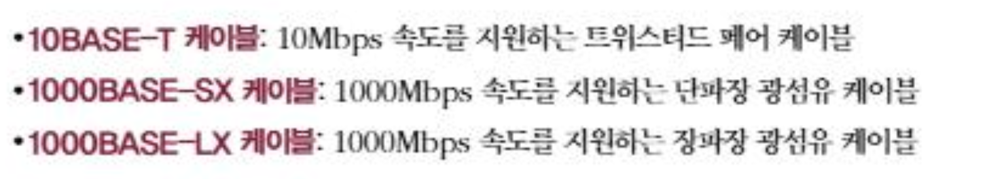
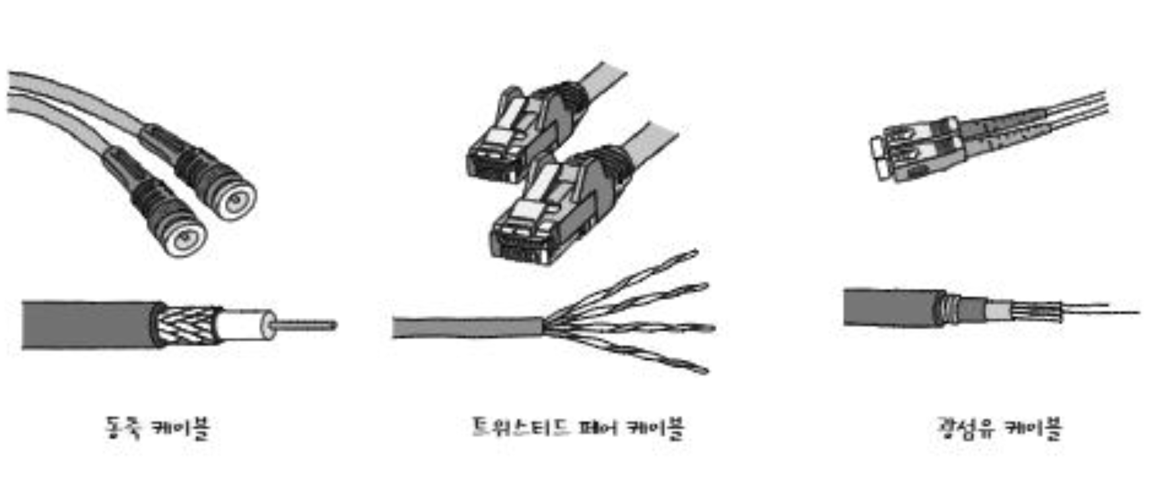
통신 매체 종류

Slide 6
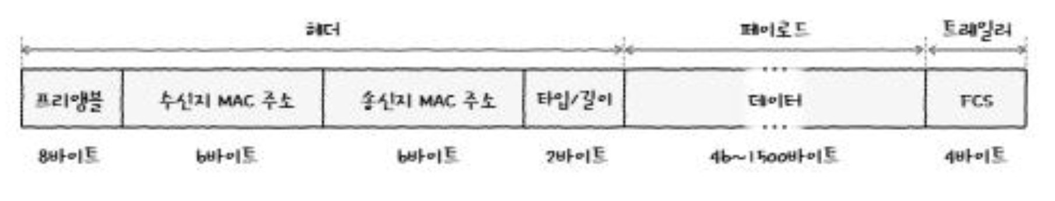
이더넷 프레임
캡슐화: 헤더, 트레일러 추가
역캡슐화: 헤더, 트레일러 제거

Slide 7
이더넷 프레임
프리앰블
8바이트
이더넷프레임의 시작을 알리는 정보

Slide 8
이더넷 프레임
수신지/송신지 MAC주소
6바이트/6바이트
일반적으로 고유하고 변경되지 않는 네트워크 물리적 주소
윈도우에서 ipconfig하면 나오는 주소

Slide 9
이더넷 프레임
타입/길이
2바이트
타입: 어떤 정보를 캡슐화했는지 나타내는 정보
보통 상위 계층에서 사용된 프로토콜의 이름 명시

Slide 10
이더넷 프레임
데이터
46~1500바이트
상위계층에서 전달받거나 전달해야할 내용
46바이트 이하이면 패딩(0)으로 채움

Slide 11
이더넷 프레임
FCS
4바이트
오류검출
CRC(순환중복검사)

Slide 12
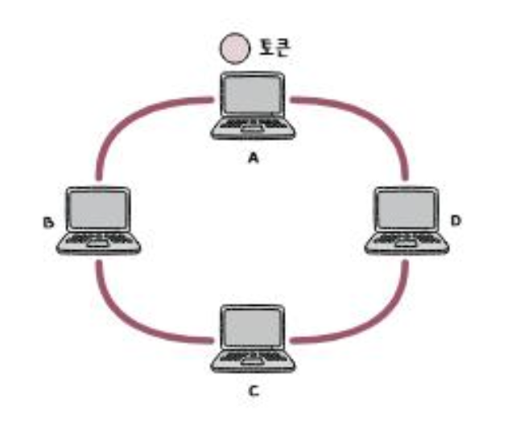
* 토큰링 (참고)
이더넷말고 다른 LAN기술
토큰 가진 애만 메세지 송신 가능
토큰 돌아가며 가짐

Slide 13
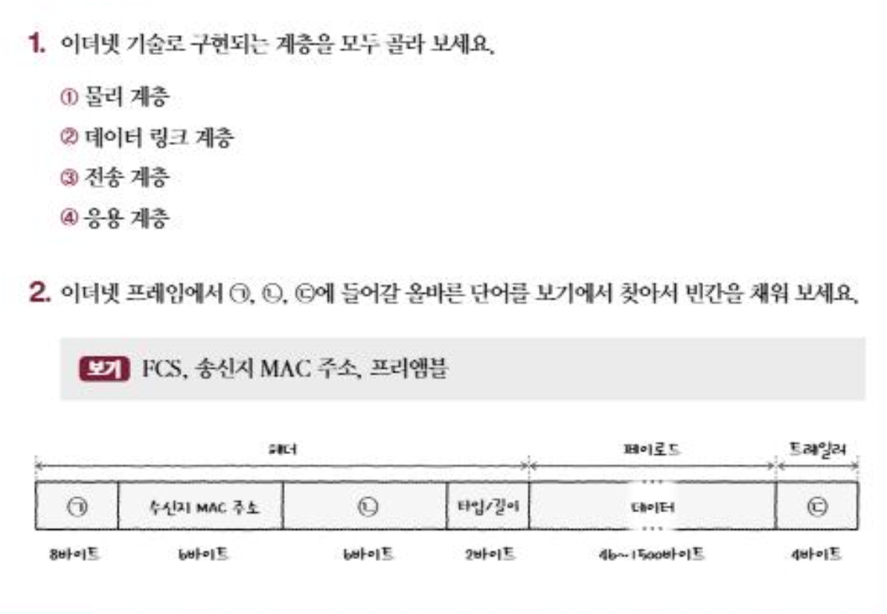

Slide 14
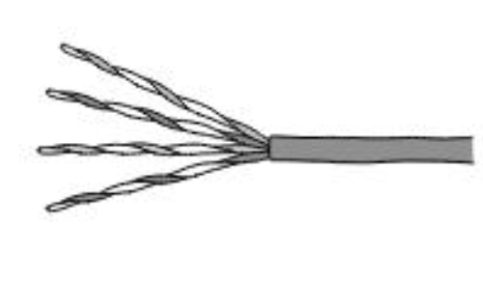
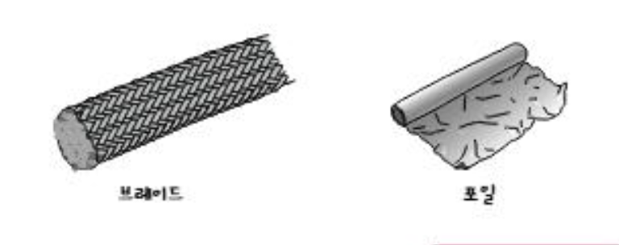
트위스티드 페어 케이블
케이블 본체
커넥터 (RJ-45)
구리선이라 노이즈에 민감
브레이드 실드 / 포일 실드로 감싸 보호 (=차폐)

Slide 15
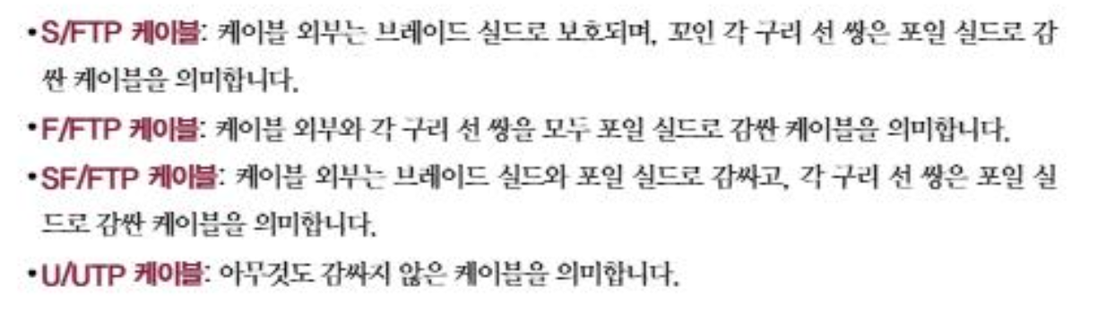
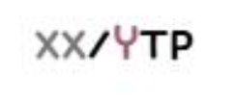
트위스티드 페어 케이블 분류
STP: 브레이드실드로 감싸
FTP: 포일실드로 감싸
UTP: 구리선만.

Slide 16
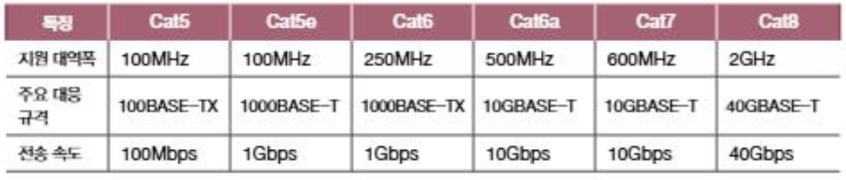
트위스티드 페어 케이블 분류
Cat: 카테고리
카테고리가 높을수록 좋은 성능의 케이블
송수신 데이터 양, 전송 속도 등
아무튼 높을수록 좋다

Slide 17
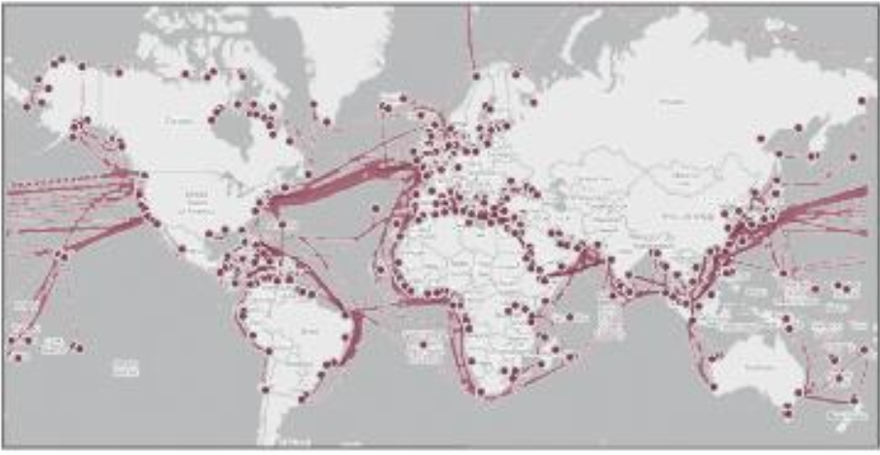
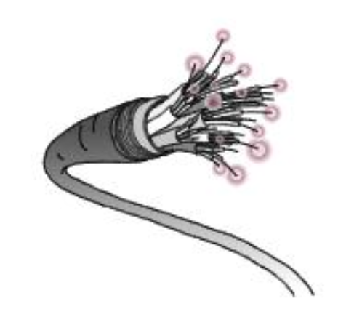
광섬유 케이블
빛을 이용하여 대륙간 네트워크 연결
케이블 본체
커넥터 (LC/SC/FC/ST로 다양하다)

Slide 18
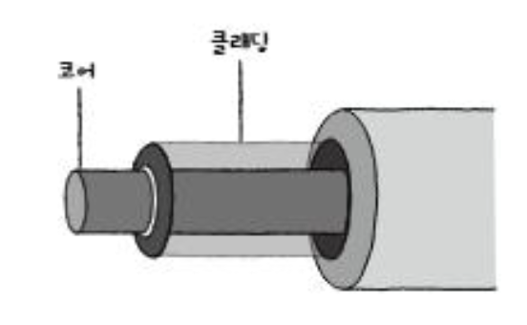
광섬유 케이블 한가닥
코어: 빛 이동하는 곳
클래딩: 빛이 코어로만 잘 이동되도록 가두는 역할
코어의 지름 크기에 따라 싱글모드와 멀티모드로 구분

Slide 19
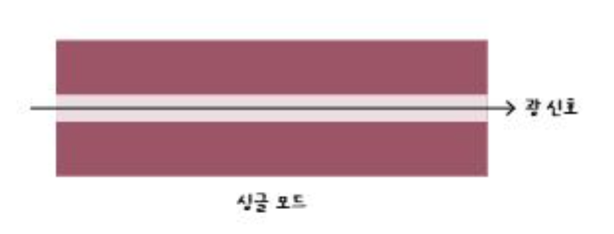
싱글모드 광섬유 케이블
코어 지름 8~10μm
참고로 1μm=1,000mm
장거리 전송에 적합하나 비용이 높다
장파장 사용

Slide 20
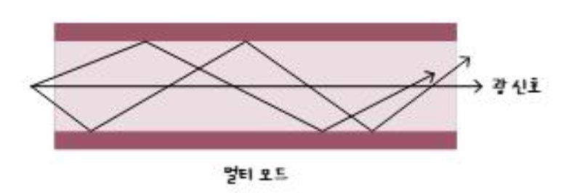
멀티모드 광섬유 케이블
코어 지름 50~62.5μm
빛 손실 커서 근거리 전송에 적합
단파장 사용

Slide 21
